Slide 1
主成分分析と因子分析
v0.5
舘野

Slide 2
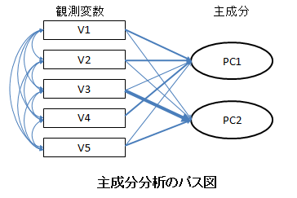
主成分分析
主成分分析は多数の観測変数から少数の主成分という合成変数を作り出す手法で、観測変数と主成分の因果関係をパス図に描くと次のようになります。主成分分析では観測変数が原因で主成分は結果です。
https://bellcurve.jp/statistics/blog/14209.html

Slide 3
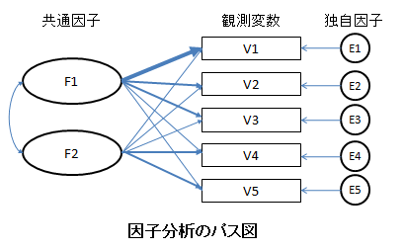
因子分析
因子分析は観測変数に影響を与えている共通因子を抽出する方法で、観測変数と因子の因果関係をパス図に描くと次のようになります。因子分析では（共通）因子が原因で観測変数が結果と主成分分析とは因果関係が逆になります。なお、この図にある独自因子とは、個々の観測変数固有の因子です。
https://bellcurve.jp/statistics/blog/14209.html

Slide 4
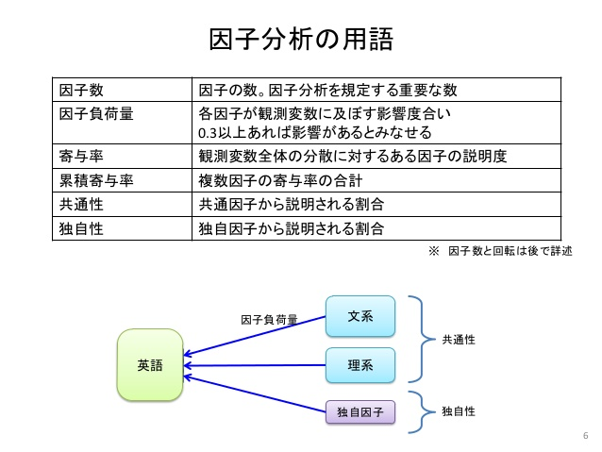
https://www.slideshare.net/mitsuoshimohata/ss-25635356

